Slide 1


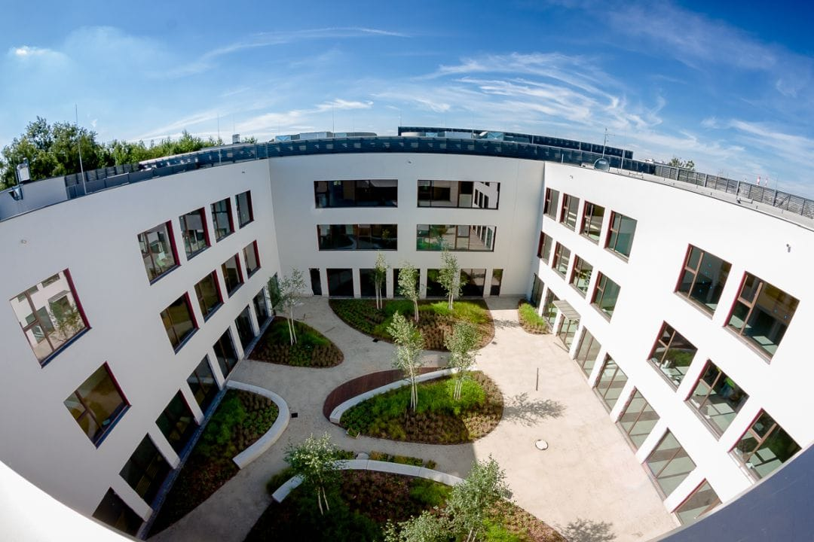
KONCEPCJA FUNKCJONOWANIA
SZKOŁY POLSKIEJ
im. LOTNIKÓW POLSKICH PRZY AMBASADZIE RP
W LONDYNIE
Renata Zotow
„Każde dziecko powinno czuć, że szkoła pomaga mu stać się lepszym człowiekiem. Bohaterem.”
– Philip Zimbardo

Slide 2

WITAM W PRZYJAZNEJ SZKOLE
Mam przemyślaną wizję zmian w placówce, a ich głównym celem będzie stworzenie miejsca, w którym panuje porządek organizacyjny, przyjazna atmosfera sprzyjająca zdobywaniu wiedzy, usatysfakcjonowani pracą nauczyciele, rodzice i dzieci czujący się współgospodarzami, wspomagający wszystkich w realizacji zadań dyrektor, co w konsekwencji prowadzi do zwiększonej liczby uczniów zainteresowanych naszą szkołą.
Jako dyrektor zadbam o wysoką jakość usług edukacyjnych, profesjonalizm kadry pedagogicznej, wzorową współpracę z rodzicami uczniów oraz o uznanie środowiska lokalnego.

Slide 3
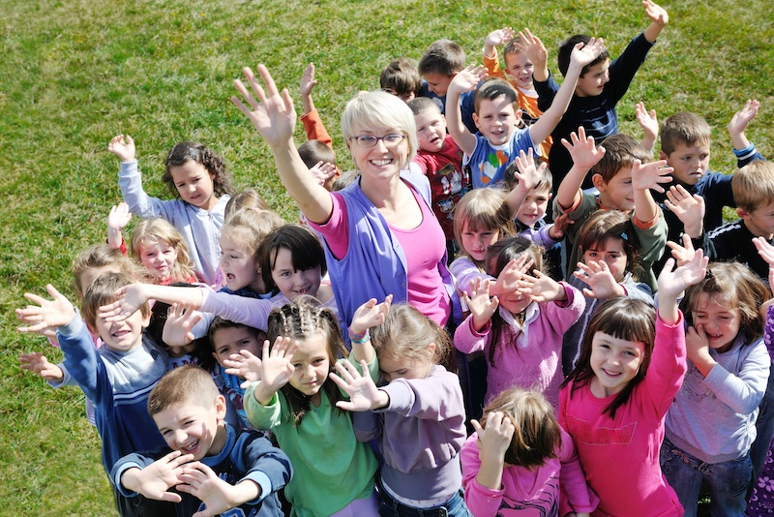
KIM JESTEM
Nazywam się Renata Zotow. Pracuję w zawodzie nauczyciela od niemal 30 lat, posiadam stopień nauczyciela dyplomowanego i ukończony kurs zarządzania szkołami polonijnymi.
Dzięki posiadanym kwalifikacjom, doświadczeniu zawodowemu oraz cechom osobowości będę dobrze realizować zadania stojące przed dyrektorem szkoły.
Doskonale znam specyfikę szkoły polskiej, potrzeby środowiska polonijnego i oczekiwania rodziców. Obserwowałam zmiany, jakie zaszły na przestrzeni lat dotyczące problemów i motywacji rodziców, przyprowadzających dzieci do polskiej placówki.
Zmotywowanie do podjęcia trudu nauki języka to jedno z głównych zadań szkół polonijnych. Coraz mniej rodzin tego trudu się podejmuje, z roku na rok spada liczba uczniów, dlatego oferta szkoły powinna być bardziej atrakcyjna.

Slide 4


MISJA SZKOŁY
Jej zadaniem jest wychować patriotów szanujących historię, kulturę i tradycje swojego narodu, świadomych swoich korzeni, dumnych z pochodzenia i przynależności, godnie reprezentujących ojczyznę swoich przodków, ale także otwartych na kulturę innych narodów.
Szkoła ma zapewnić uczniom możliwość wszechstronnego rozwoju z uwzględnieniem ich indywidualnych potrzeb, możliwości i zainteresowań; wykształcić ludzi tolerancyjnych, posiadających poczucie własnej wartości, dbających o zdrowie.

Slide 5

MOJA WIZJA SZKOŁY
Chciałabym też, aby nasza szkoła stała się centrum polskości, małą ojczyzną, atrakcyjnym ośrodkiem edukacji dla wszystkich: dzieci i dorosłych. Bardzo odpowiada mi koncepcja szkoły uczącej się, w myśl której wszyscy się rozwijają i wspierają w procesie edukacyjnym, budują przyjazne miejsce pozwalające realizować swoje zainteresowania, potrzeby, cele zawodowe i życiowe.
Cała społeczność szkolna ma realny wpływ na życie szkoły, jej organizację i kierunek działań
Uczniowie wzrastają w poszanowaniu tradycji, kultury i historii kraju ojczystego oraz wartości moralnych i w duchu tolerancji
Wszyscy, a w szczególności uczniowie, są traktowani podmiotowo i indywidualnie
Nauczyciele towarzyszą dzieciom w poszukiwaniu i rozwijaniu ich pasji i zainteresowań
Nowoczesne metody nauczania uwzględniają nauczanie języka polskiego jako obcego
Kadra nauczycielska ustawicznie podnosi swoje kwalifikacje

Slide 6

STRATEGIE REALIZACJI CELÓW W RÓŻNYCH OBSZARACH DZIAŁANIA SZKOŁY
OBSZAR DYDAKTYCZNY
TWORZENIE INNOWACJI PEDAGOGICZNEJ I PROGRAMÓW AUTORSKICH
UATRAKCYJNIANIE PROCESU KSZTAŁCENIA
ORGANIZOWANIE „ŻYWYCH LEKCJI HISTORII”
PRZYGOTOWANIE DO BRYTYJSKICH EGZAMINÓW Z JĘZYKA POLSKIEGO
WPROWADZENIE W KLASACH I-III NAUCZYCIELA WSPOMAGAJĄCEGO
ZAINICJOWANIE POLONIJNEGO DNIA DWUJĘZYCZNOŚCI
ZAANGAŻOWANIE BIBLIOTEKI W PROMOWANIE CZYTELNICTWA
ZACHĘCANIE I PRZYGOTOWYWANIE DZIECI DO BRANIA UDZIAŁU W KONKURSACH
ZACHĘCANIE RADY PEDAGOGICZNEJ DO POSZUKIWAŃ NOWYCH METOD PRACY

Slide 7

OBSZAR OPIEKUŃCZO-WYCHOWAWCZY
1
diagnozowanie sytuacji wychowawczej
  prelekcje dla uczniów i rodziców
  2
  rozwijanie postaw patriotycznych
  3
  4
  krzewienie aktywności społecznej
Szkoła jest miejscem, które nie tylko kształci młode pokolenie, ale także je wychowuje. Dlatego uważam, iż należy położyć nacisk na działania opiekuńczo-wychowawcze i prowadzić je we współpracy z rodzicami uczniów.
  rozwijanie wolontariatu
  5
  6
  powołanie klubów pozalekcyjnych
  7
  organizowanie warsztatów

Slide 8
Organizacja szkoleń i warsztatów
Wspieranie w rozwiązywaniu problemów wychowawczych
Tworzenie zespołów zadaniowych
Motywowanie nauczycieli do podnoszenia kwalifikacji
Nawiązanie kontaktu z lokalnymi mediami
Prezentowanie sukcesów naszych uczniów
Popularyzacja polskiej kultury i historii wśród najbliższego środowiska
Organizacja Dnia Otwartego Szkoły
Współpraca z radą pedagogiczną
Współpraca z rodzicami
Współpraca ze środowiskiem lokalnym oraz instytucjami i organizacjami zewnętrznymi
Promocja szkoły
Zainicjowane Klubu Absolwenta
Realizowanie wspólnych projektów
Współpraca i ścisły kontakt z partnerami
Organizowanie uroczystości z udziałem przedstawicieli środowisk lokalnych
Aktywne uczestnictwo w wydarzeniach lokalnych
Organizowanie wolontariatów we współpracy ze środowiskiem lokalnym
OBSZAR ORGANIZACJI I ZARZĄDZANIA SZKOŁĄ
Wypracowanie zasad wzajemnej współpracy,
Organizacja spotkań i prelekcji ze specjalistami
Utrzymywanie stałego kontaktu z rodzicami
Współpraca finansowa
Angażowanie rodziców w życie szkoły
Współpraca w zakresie ewaluacji pracy szkoły

Slide 9

W swej pracy dyrektora będę robić wszystko, aby Szkoła Polska im. Lotników Polskich w Londynie była placówką bezpieczną, nowoczesną, zapewniającą najlepsze warunki do nauki i wychowania dla każdego dziecka. Będę starała się, we współpracy z innymi pracownikami, stworzyć przyjazną atmosferę sprzyjającą osiąganiu sukcesów zarówno uczniom, jak i ich nauczycielom

Slide 10

Dziękuję
za uwagę
Renata Zotow
Nauczyciel z wizją
Szkoły Polskiej im. Lotników Polskich przy Ambasadzie RP w Londynie

